Slide 1
Қарағанды облысы
Саран қаласы
Ақтас кентінің
№13 ЖББМ-тің қазақ тілі мен әдебиеті мұғалімі
Мардашева Эльмира Маулетовна

Slide 2
Қазақ тілі мен әдебиеті
9-сынып
Сабақтың тақырыбы:
Қазақстандық өнертапқыштар
Оқу мақсаты:
9.4.2.1- эссе құрылымы мен дамуын сақтап,
мәселе бойынша ұсынылған шешімнің артықшылығы мен кемшілік тұстарын салыстыра отырып, өз ойын дәлелдеп жазу.
9.4.3.1- жазба жұмыстарына афоризмдерді тиімді қолдану

Slide 3
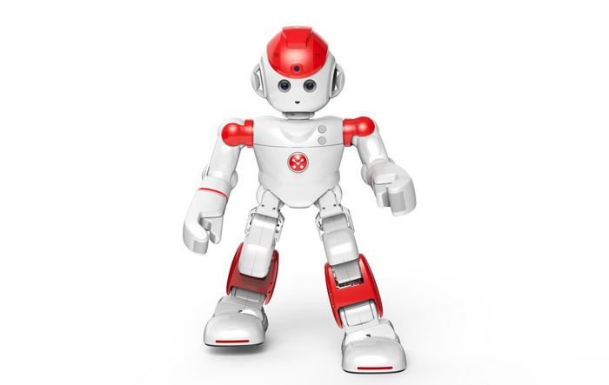

Берілген мақал-мәтелді түсініп оқып,
суреттерге қарап сабақтың не
туралы болатынын болжайық.
Ғылым – еңбектің жемісі.
Білімнің аспайтұғын қыры,
ашпайтұғын сыры жоқ.

Slide 4
Оқылым
Мәтінді оқып, жаңа сөздермен таныс. Оқулық, 5-тапсырма 119бет
Сөздікпен жұмыс
басқаруға болады можно управлять
тербеледі качается
тербеле бастайды начинает качаться
таңдап қоя алады может выбирать
созуға болады можно продлить
тоңып қалды замерз (-ла)
ауырып қалды заболел (-а)

Slide 5
Жоғарыда берілген материалдарды пайдаланып
сұрақтарға жауап бер:
1. Электронды бесікті ойлап тапқан қай ғалым?
2. «Smart бесік» не арқылы жұмыс істейді?
3. Бесік қанша режим және
қанша уақыт бойынша жұмыс жасайды?
4. Бесік қай уақытта тербетіле бастайды?
5. Қандай дыбыстық ескертуді тыңдай аласыз?

Slide 6
Жазылым
Міндетті деңгей | Мүмкін деңгей
119-бет. 5-тапсырма. 1.Мәтінді оқы. 2. Тақырып қой. 3. Негізгі ойды анықта. 4.Қосымша ойды анықта. | «Жас өнертапқыш» тақырыбында дәйекті шағын эссе жаз. Эссеге қойылатын талаптар: 120-бет 9-тапсырмада берілген.

Slide 7

РЕФЛЕКСИЯ

Slide 8
Үй тапсырмасы
Міндетті деңгей | Мүмкін деңгей
6-тап.119б. | «Егер мен ғалым болсам ...» деген тақырыпта шағын монолог құрап жаз.

Slide 9


Кері байланыс
1. Бүгін не білдің?
2. Сабақ барысында қандай жаңа сөздерді меңгердің?
3. Сабақ бойынша қандай сұрағың бар?

